Slide 1
Brunnthaler Str. 8 / 85635 Höhenkirchen-Siegertsbrunn
T 08102 / 896180 / F 08102 / 896186 / buero@gsms-hoesie.de / www.erichkaestner-schule.com
Herzlich willkommen an der
Erich Kästner
Grund-und Mittelschule

Slide 2
Inhalt:
1. Erich Kästner-Grundschule
2. Schuleinschreibung 12.03.2024
3. Schulfähig – was heißt das?

Slide 3
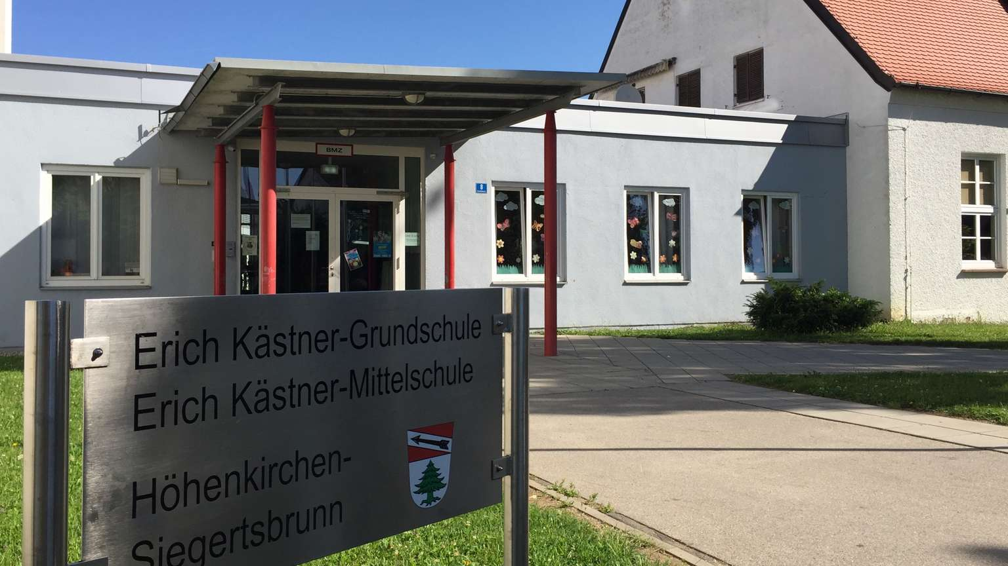
1. Erich Kästner-Grundschule
kombinierte Grund – und Mittelschule
Gebundene Ganztagsklasse
Offene Ganztagsbetreuung
Deutschklasse in der Grundschule
Vorkurs

Slide 4
2. Schuleinschreibung 2024
Wir führen für alle Kinder Dienstag, den 12.03.2024 zwischen 14:00 und 16:00 Uhr ein persönliches Einschulungsverfahren/ Screening durch.
Schicken Sie Ihre vollständigen Unterlagen (ggf. mit Antrag für Ganztag) bis Mittwoch, den 28.02.2024, an die Schule.
Bis spätestens 10.04.2024 müssen Sie uns schriftlich mitteilen, ob Sie Ihr „Korridorkind“ tatsächlich einschulen möchten.

Slide 5
Überblick zur Schulpflicht
geboren bis 30.06.2018
geboren bis 30.09.2018
geboren bis 31.12.2018
geboren ab 01.01.2019
schulpflichtig
Einschulungs-
korridor
vorzeitige Einschulung
vorvorzeitige Aufnahme
Zurückstellung

Slide 6
Zurückstellung
Antrag ausfüllen!
Wenn kein ärztliches oder psychologisches Gutachten vorliegt:
Teilnahme am Schulspiel (Freitag, den 15.03.2024) verpflichtend

Slide 7
geboren bis 30.09.2018
Einschulungs-
korridor
Kind wird im Zeitraum vom 01. Juli bis 30. September 2024 sechs Jahre alt
Frist für schriftliche Erklärung, wenn Ihr Kind erst im Schuljahr 2025/26 eingeschult werden soll:
10. April 2024

Slide 8
bis 31.12.2018
vorzeitige Einschulung
Antrag der Erziehungsberechtigten
schulinternes Aufnahmeverfahren:
Screening am Dienstag,
den 12.03.2024, und
Schulspiel am Freitag,
den 15.03.2024

Slide 9
3. Schulfähig – was heißt das?
Soziale
Aspekte
Kognitive
Aspekte
SCHULFÄHIGKEIT
Emotionale/ motivationale Aspekte
Körperliche Aspekte

Slide 10
Kognitive Aspekte
überschaubare Mengen erfassen
Sprache und Artikulation
Merkfähigkeit
Formen und Farben erkennen
→ So können Sie Ihr Kind unterstützen:
Dinge abzählen lassen, z.B. Süßigkeiten, Spielsteine, Teller fürs Abendessen
gemeinsames Spielen (Karten-, Brett – und Würfelspiele, Puzzle, Sprachspiele)
regelmäßiges Vorlesen und Geschichten erzählen, über das Gehörte sprechen
mit dem Kind im Gespräch bleiben, möglichst in ganzen Sätzen sprechen
Kinderlieder, Verse, Rhythmen klatschen
Konsum elektronischer Medien auf maximal 20 Minuten pro Tag beschränken!

Slide 11
Körperliche Aspekte
Gleichgewichts-gefühl
Sportliche Aktivität
Gesunde Ernährung
Grobmotorik und Feinmotorik
Raumorientierung
→ So können Sie Ihr Kind unterstützen:
regelmäßige Bewegung an der frischen Luft
Ballspiele, balancieren, Hampelmann, rückwärts gehen, auf einem Bein stehen…..
selbständiges Anziehen üben, Schuhe binden, Toilettengang, Nase putzen
Stifthaltung, Umgang mit Schere und Kleber, basteln, malen, flechten, knoten, falten
auch mal still sitzen können (15 – 20 Minuten)

Slide 12
Emotionale und motivationale Aspekte
Ausdauer
Konzentration
Geduld
Anstrengungs-bereitschaft
Frustrations-toleranz
,
→ So können Sie Ihr Kind unterstützen:
beim gemeinsamen Spielen das Kind nicht mit Absicht gewinnen lassen
auf das Beenden einer Bastelarbeit oder eines gemalten Bildes Wert legen
auch einmal Beschäftigungen auswählen, die ein Kind nicht bevorzugt
das Kind beim Tischdecken oder anderen Aufgaben im Haushalt zur Mithilfe miteinbeziehen
Gesprächsregeln innerhalb der Familie einhalten (sich gegenseitig nicht ins Wort fallen; abwarten, bis man etwas sagen kann)
Selbstbewusstsein stärken (beim Bäcker das Kind bezahlen lassen, den Schulweg mehrmals üben)
positiv über die Schule sprechen, Vorfreude bestärken

Slide 13
Soziale
Aspekte
Selbständigkeit
Zurechtfinden in der Gruppe
Emotionale Stabilität
Akzeptanz von Regeln
Zurückstellen von Bedürfnisse
Konfliktfähigkeit
→ So können Sie Ihr Kind unterstützen:
kräftig loben, wenn Ihr Kind jemandem Hilfe anbietet oder jemanden tröstet
gegenseitige Rücksichtnahme loben
allgemeine Regeln des friedlichen Miteinanders pflegen
bei Streitigkeiten unter Freunden oder Geschwistern nicht grundsätzlich helfen, sondern unterstützen,
den Streit selbst zu klären

Slide 14
Wir freuen uns im kommenden Schuljahr auf Ihr Schulkind und eine gute Zusammenarbeit mit Ihnen! Vielen Dank für Ihre Aufmerksamkeit!
Brunnthaler Str. 8 / 85635 Höhenkirchen-Siegertsbrunn
T 08102 / 896180 / F 08102 / 896186 / buero@gsms-hoesie.de / www.erichkaestner-schule.com

